Slide 1
Екологічні проблеми людства
Знищення лісів

Slide 2
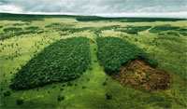
Одним з найважливіших компонентів рослинного світу є ліси – енергетична база біосфери, які відіграють дуже важливу роль у житті на планеті. Це – легені планети.

Slide 3
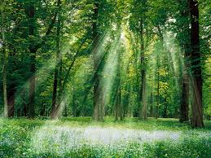
Під натиском людини ліси відступають на всіх континентах, практично у всіх країнах. Вони вирубуються скоріше, ніж виростають. Але ж саме ліс активно очищає атмосферу Землі від забруднення. Зелені рослини вбирають вуглекислий газ, використовуючи його в якості будівельного матеріалу для своїх клітин. Кожен кубометр деревини – це майже
півтони забраної з
повітря вуглекислоти.

Slide 4
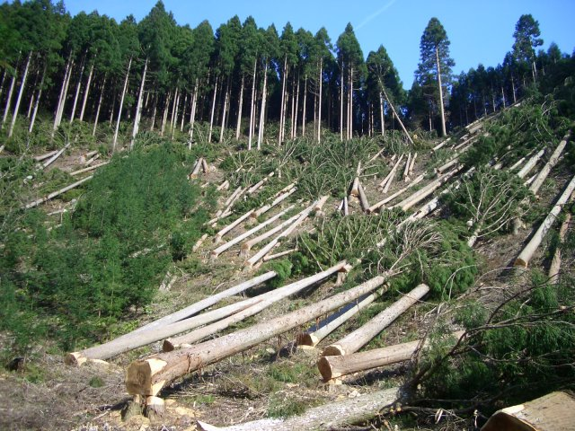
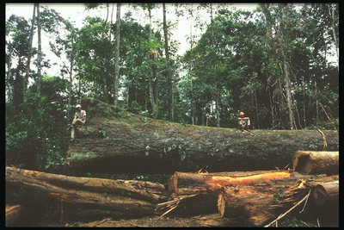
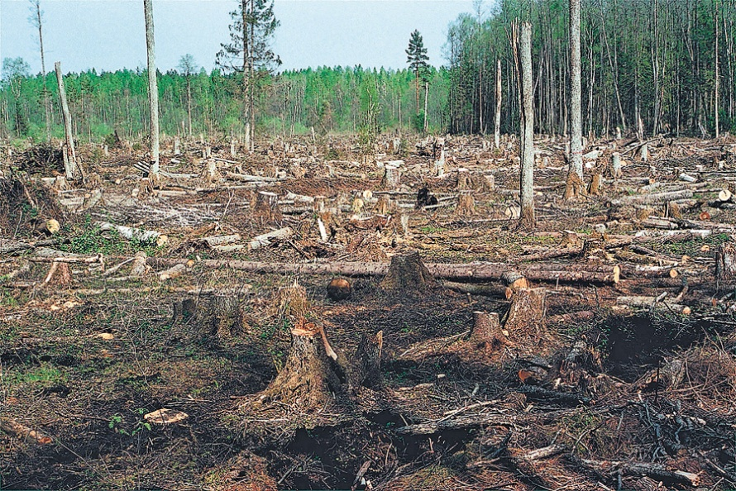
Підраховано, що за сучасних темпів лісозаготівель, навіть у багатих лісом країнах його вистачить на 50-60 років (на відновлення потрібно 100-200 років).
За даними ООН, щорічно на планеті вирубують понад 3 млрд. м3 лісу, й ця цифра до 2000 року зросте в 1,5 рази. З найбільшим розмахом ліси винищуються в тропічному поясі. Пояснюється це багато в чому економічними причинами. Перш за все ліси знищуються внаслідок масових вирубок, які ведуться в інтересах не стільки самих держав-господарів, скільки – зарубіжних монополій. Лісову сировину вивозять на експорт в Японію, США, Англію, Францію.

Slide 5
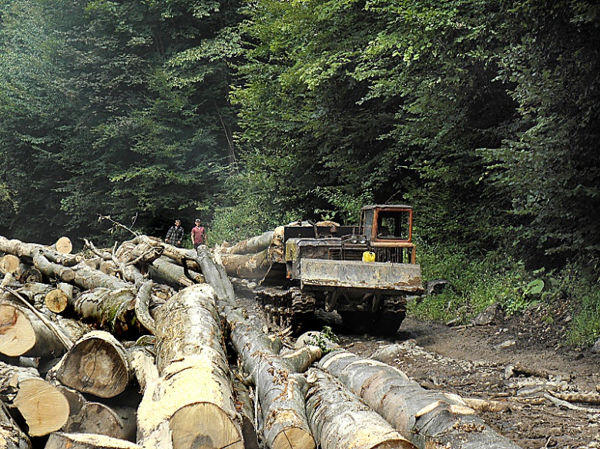
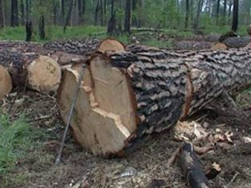
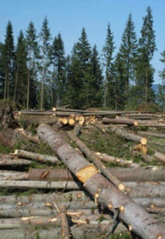
Ще на початку ХХ ст. тропічні ліси, включаючи вологі вічнозелені і сезонні, були поширені на площі 24 млн. 500 тис.км2. Зараз площа цих лісів скоротилась до 10 млн.км2. Досить тривожна ситуація склалася в Африці. Тут, приблизно за 50 років, вирубано 60% всіх лісів.
В цілому на Землі площа, зайнята тропічними лісами, за наше століття скоротилась з 16 до 7%. В окремих регіонах цей процес відбувається ще швидше.
Знищення тропічних лісів означає одночасне обідніння і зникнення тропічних екосистем, на створення яких треба було мільйони років. Як відомо, тропічні екосистеми відрізняються величезною різноманітністю і тваринного світу.

Slide 6
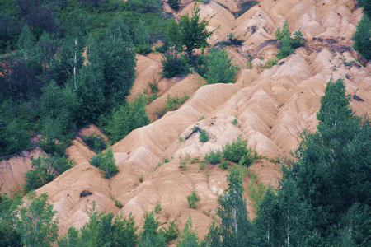
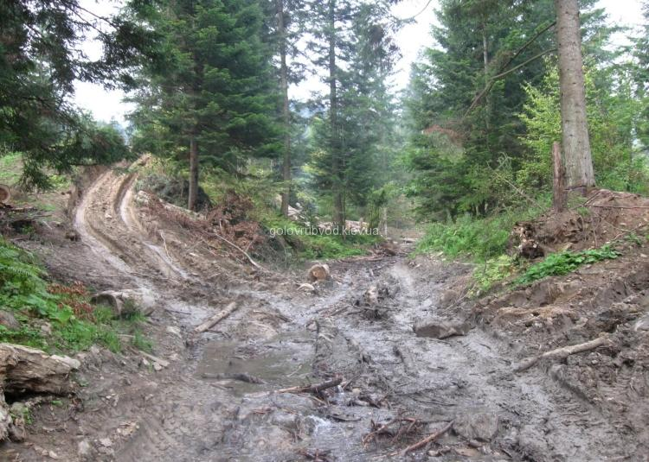
На місці зрубаних лісів розвиваються процеси ерозії, змиву грунту. Лісові масиви заміщуються саванами. Масштаби вирубок такі, що на місці величезних ділянок лісу виникають справжні пустирі. Одним із наслідків вирубки лісів є зміна гідрологічних і кліматичних умов. Висушення території, спустошувальні засухи спостерігаються, наприклад, на півдні Бразилії.

Slide 7
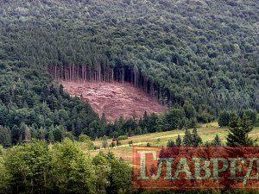
Проблема вирубки лісів розвивається паралельно з історією людства, і чим далі йде технічний прогрес, тим гостріше постає питання збезлісення нашій колись дуже зеленої планети. І поступовий розвиток інфраструктури — доріг, міст, сільського господарства — дуже сильно стимулює цей процес.
Вирубка лісів просто життєво необхідна для сільського господарства, але адже саме воно, причому досить примітивно, завдає природі дуже великої шкоди, випалюючи дерева з метою збагачення грунту.

Slide 8
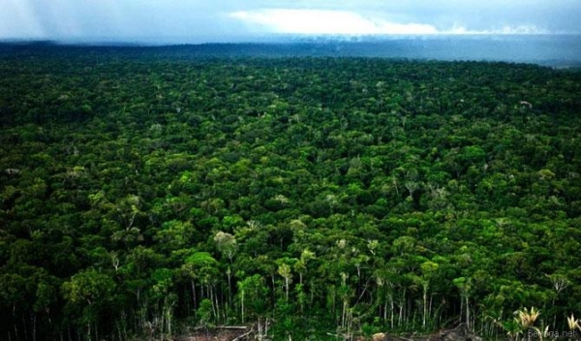
Ліси традиційно можна поділити на три групи:
У першу входять ті, які виконують санітарну, водоохоронну і оздоровчу функцію, є заповідними зонами, одним словом, несуть найважливішу екологічну функцію. Вирубка лісів цієї групи категорично заборонена.

Slide 9
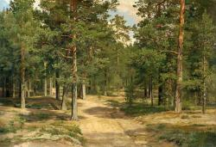
До другої групи належать ті, які мають обмежену експлуатацію. Вони також важливі для екології та знаходяться в щільно заселених районах, що мають розвинену інфраструктуру. Їх вирубують частково, при цьому ретельно стежачи за своєчасним відновленням вирубуваних дерев.

Slide 10
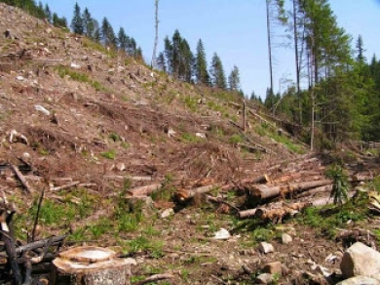
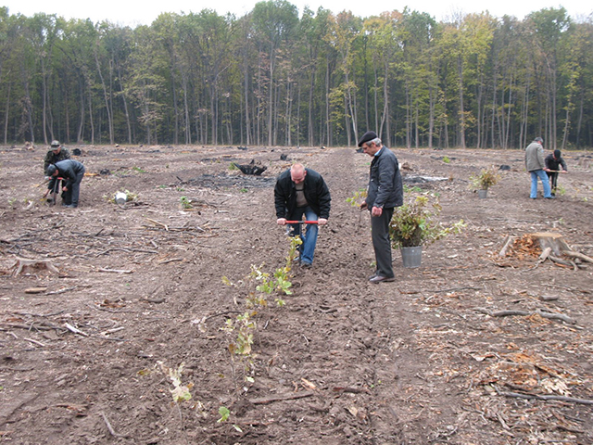
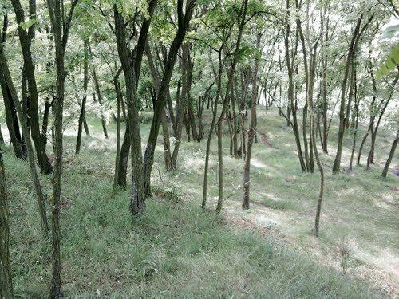
А третя група — це експлуатаційні ліси, які можна вирубувати повністю, а на їх місце необхідно засаджувати нові саджанці.

Slide 11
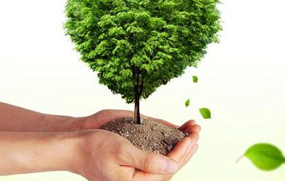
Тож давайте берегти природу!!!

Slide 12
ДЯКУЮ ЗА УВАГУ!
Виконала:
Учениця 11 класу
Ярмолюк Анастасія

